Slide 1
上周计划
尝试微调加入不能揭露bug的数据
尝试修改oracle test的测试运行流程，提高BSR，观察提高BSR后的运行结果
ICSE new idea短文
读论文

Slide 2
本周工作
修改评估流程，重新评估
BSR和Precision都有一定的提高：
BSR从54.43%提高至84.31%
Precision从0.18%提高至0.55%
具体评估结果见Excel

Slide 3
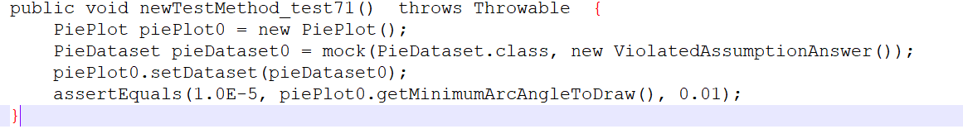
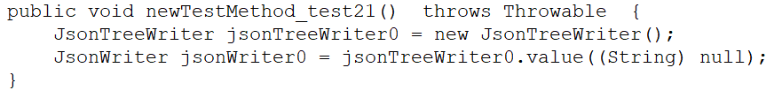
本周工作
修改评估流程后的BF
仅第1个statement为evosuite生成的，后续3个statement都是LLM生成的，使用了不存在的类（ViolatedAssumptionAnswer） LLM生成的内容使用到不存在的内容或使用错误。

Slide 4
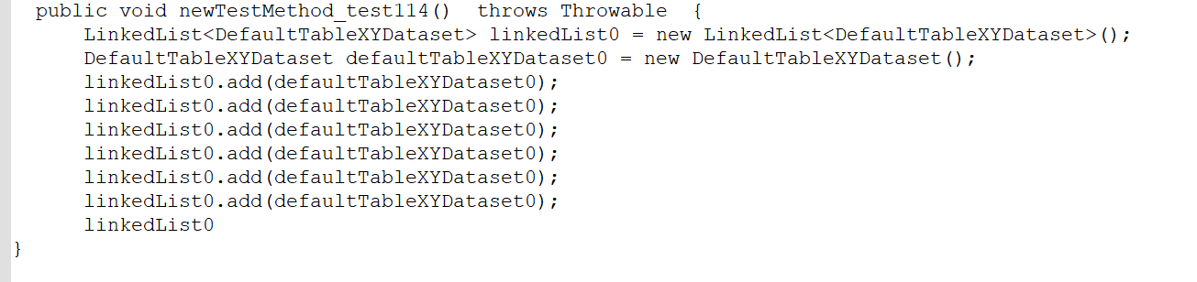
本周工作
PF：
测试方法生成不完整，被LLM的max_new_tokens限制，同时有重复生成一样的内容的情况。

Slide 5
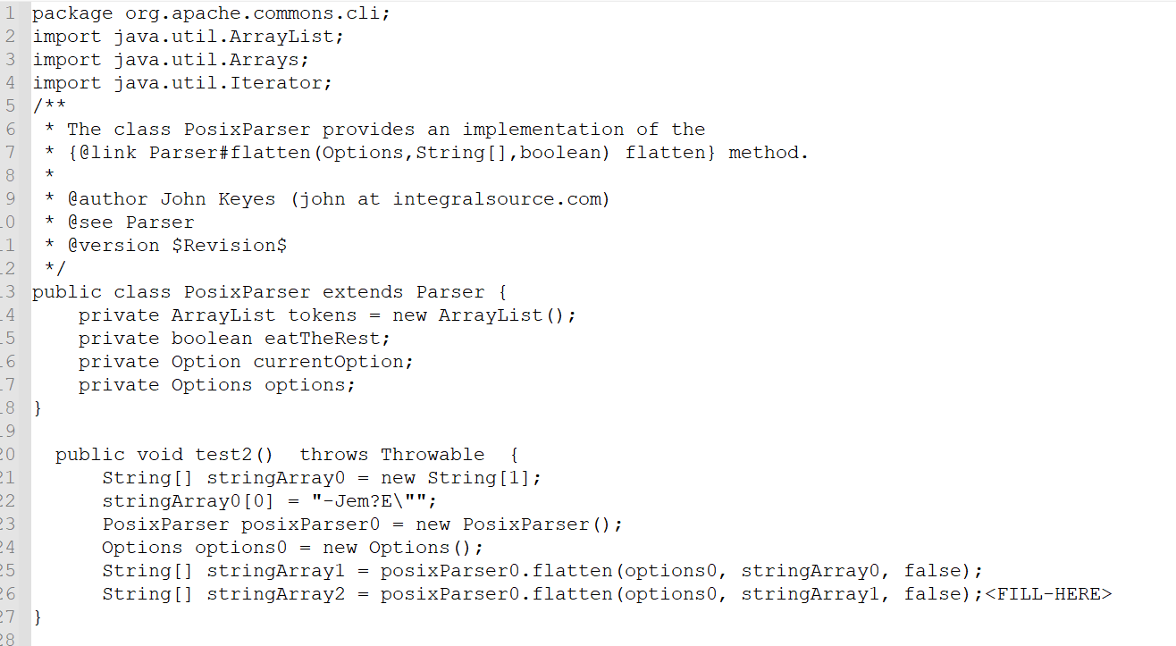
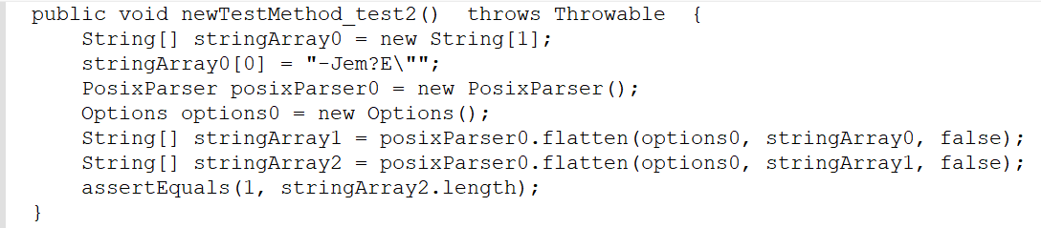
本周工作
TP：
类似上周，仍然有误打误撞成为TP的情况（Prompt非常简单）。

Slide 6
下周计划
ICSE new idea短文
基于深度学习生成单元测试的综述
有人写了，看+补充
没人写，论文数量多（25+），边读边写，投软件学报等
读现有测试生成综述
读论文

